Slide 1

Move2Hear:
Active Audio-Visual
Source Separation
Sagnik Majumder Ziad Al-Halah Kristen Grauman
汇报人：孙世宇
汇报时间：2024-07-18

Slide 2
01
PART ONE
文章贡献

Slide 3
文章贡献
本文的主要贡献有:
1)定义了主动视听分离任务，这是嵌入式人工智能研究的一个新方向;
2)提出了第一种方法来开始解决这个任务，即一个新的基于RL的框架，它集成了声音分离和视觉导航运动策略;
3)彻底试验了各种声音、视觉环境和用例。虽然这只是该领域的第一步，但作者相信该工作为探索多模式智能体更好地倾听的新问题奠定了基础。

Slide 4
02
PART TWO
相关工作

Slide 5
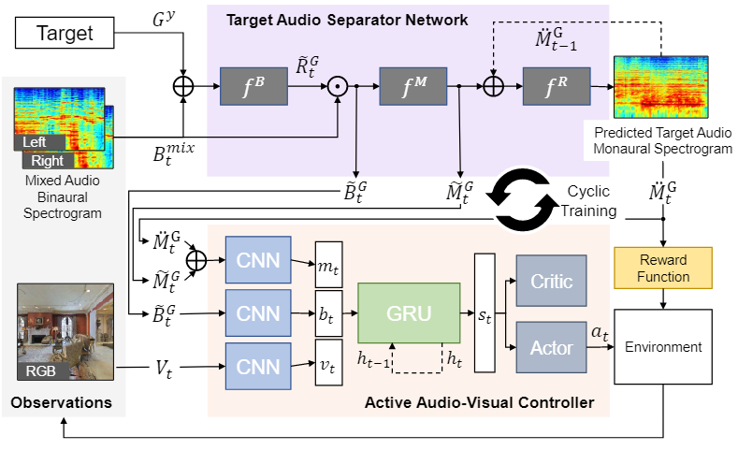
网络模型
该论文提出了一种名为Move2Hear的强化学习方法，用于解决在虚拟现实环境中通过移动来改善音频分离问题的任务。该方法包含两个主要组件：目标音频分隔网络和主动音频视觉控制器。
目标音频分隔网络（Target Audio Separator Network）使用短时傅里叶变换（STFT）来表示混合的双声道和单声道音频频谱，并预测目标类型的单声道音频。该网络由三个模块组成：binaural音频分隔器、monaural音频预测器和acoustic memory re-finer。这些模块分别负责从输入中提取目标信号、预测目标信号并对其进行增强。
主动音频视觉控制器（Active Audio-Visual Controller）利用视觉和听觉线索来指导代理人在环境中移动以提高音频预测质量。它包括一个观察编码器和一个策略网络。观察空间包括当前帧的RGB图像、当前binaural音频分隔结果以及目标类型单声道音频的预测结果。策略网络使用递归神经网络（RNN）更新历史状态，并根据当前状态和历史状态预测动作分布和状态值函数。
[1]
[1]MAJUMDER S, AL-HALAH Z, GRAUMAN K. Move2hear: Active audio-visual source separation[C/OL]//2021 IEEE/CVF International Conference on Computer Vision, ICCV 2021, Montreal, QC, Canada, October 10-17, 2021. IEEE, 2021: 275-285. https://doi.org/10.1109/ICCV48922.2021.00034.

Slide 6
实验设置
&
结果分析
03
PART THREE

Slide 7
实验设置
对于每一集，作者将 k = 2(我们还测试了 k = 3) 场景中的音频源，至少相距 8 m，并将一个指定为目标。代理从近目标任务的目标音频位置开始，在距离远目标任务的其他源的随机位置 4 到 12 m。12 m上限确保代理可以在其轨迹开始时听到目标音频。作者将近目标和远目标的最大情节长度分别设置为 T = 20 和 100 步。TN = 80is 使用验证拆分设置。作者使用所有足够大的 47 个 Matterport3D 场景，在给定上述设置的情况下生成至少 500 个不同的情节。作者形成 24/8/15 场景和 112K/100/1K 剧集的训练/val/测试拆分。由于测试和训练/验证环境不相交，因此代理总是在未映射空间中进行测试。
数据集：MUSIC；VoxCeleb1；ESC-50
评估指标：SISDR，STFT

Slide 8
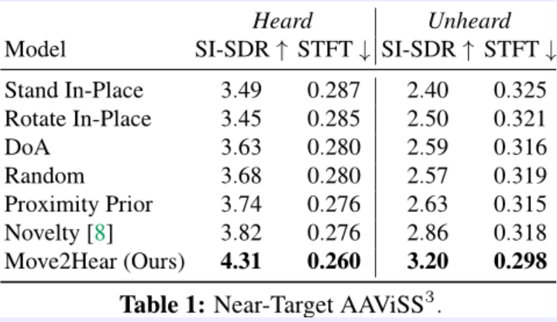
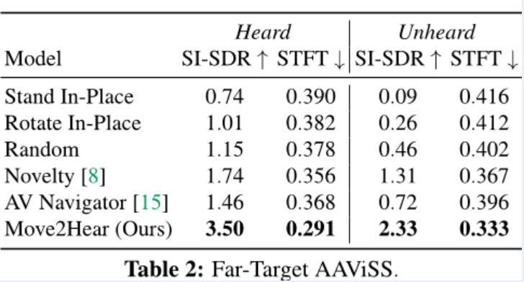
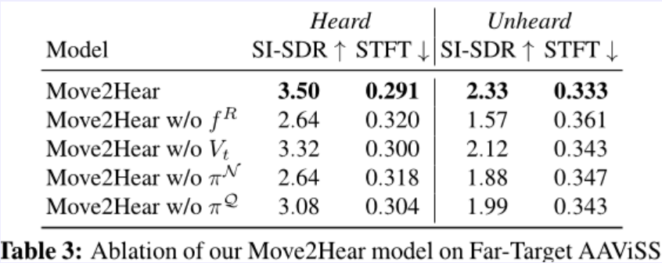
结果分析与对比
[1]
[1]
[1]
[1]MAJUMDER S, AL-HALAH Z, GRAUMAN K. Move2hear: Active audio-visual source separation[C/OL]//2021 IEEE/CVF International Conference on Computer Vision, ICCV 2021, Montreal, QC, Canada, October 10-17, 2021. IEEE, 2021: 275-285. https://doi.org/10.1109/ICCV48922.2021.00034.

Slide 9
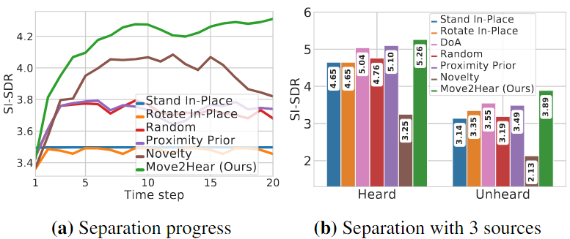
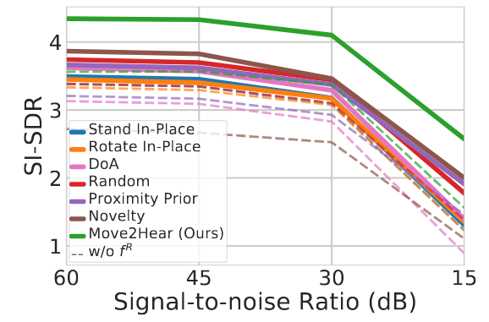
结果分析与对比
[1]
[1]
[1]MAJUMDER S, AL-HALAH Z, GRAUMAN K. Move2hear: Active audio-visual source separation[C/OL]//2021 IEEE/CVF International Conference on Computer Vision, ICCV 2021, Montreal, QC, Canada, October 10-17, 2021. IEEE, 2021: 275-285. https://doi.org/10.1109/ICCV48922.2021.00034.

Slide 10
04
PART FOUR
总结

Slide 11
总结
作者引入了AAViSS任务，其中代理必须围绕使用视觉和声音移动，以最好地倾听所需的目标对象。本文的 Move2Hear 模型提供了有希望的结果，始终优于文献中的替代探索/导航运动策略，以及强大的基线。在未来的工作中，作者的目标是扩展我们的模型以考虑非周期性声音，例如，使用新形式的顺序记忆，并研究学习策略的 sim2real 迁移。

Slide 12
汇报完毕，感谢聆听
汇报人：孙世宇
汇报时间：2024-07-18

